Slide 1
Внедрение системы мониторинговых исследований ТОИПКРО
совещание со специалистами муниципальных органов управления образованием и областных государственных образовательных учреждений, подведомственных Департаменту общего образования Томской области
05.04.2018
Замятина Оксана Михайловна, ректор ТОИПКРО, к.т.н., доцент

Slide 2
Повестка
Замятина Оксана Михайловна, ректор ТОИПКРО
«Об актуальности автоматизации и оптимизации мониторинговых исследований системы общего и дополнительного образования Томской области».
2. Кадышева Елена Геннадьевна, ст. преподаватель КУиЭО ТОИПКРО
«Об итогах мониторинговых исследований 2017 года:
по количеству педагогических работников, прошедших курсы повышения квалификации;
по резерву управленческих кадров.
3. Щёголева Тамара Алексеевна., специалист по УМР ОСИСвСО
«О новом инструменте сбора информации в рамках мониторингов системы общего и дополнительного образования Томской области. Работа в АИС «Мониторинг образования»»
4. Ответы на вопросы.
Модератор: Абрашкина Ирина Андреевна, эксперт ОИАР ТОИПКРО
http://webinar.toipkro.ru/event/soveshhanie-po-monitoringam-sistemy-obshhego-obrazovaniya/

Slide 3
Мониторинговые исследования ТОИПКРО (в соответствии с Государственным заданием)
Общее количество мониторинговых исследований в 2018 г. – 27,
в т.ч. с необходимостью автоматизированного сбора данных от муниципалитетов, подведомственных учреждений и образовательных организаций, а также обработки данных - 17
Основные инструменты сбора и обработки данных на текущий момент:
документы/таблицы Word/Excel
документы/формы Google
постепенный последовательный переход к автоматизированному сбору;
в некоторых случаях, возможно, в течение текущего года схема сбора данных останется прежней;

Slide 4
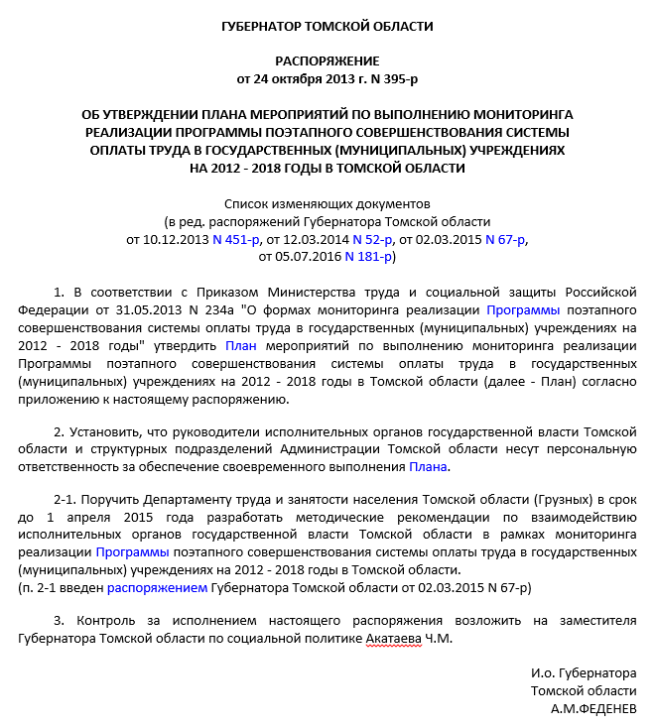
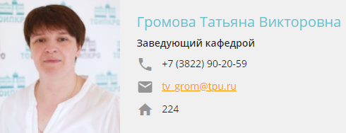
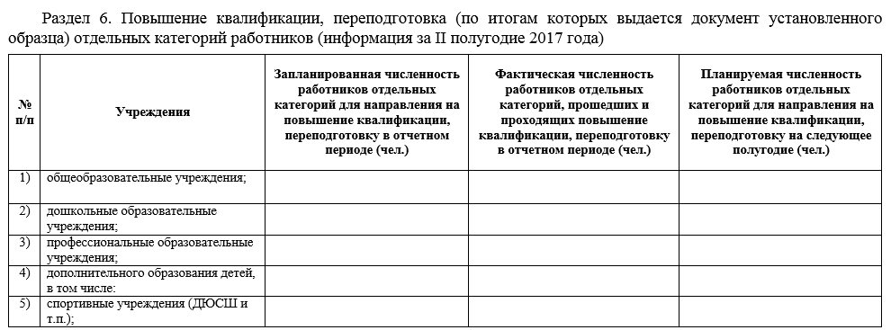
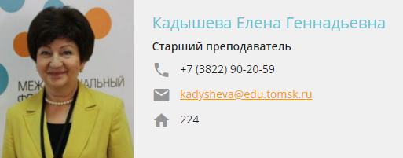
Внедрение АИС «Мониторинг образования»
Пилотный мониторинг:
Мониторинг реализации программы поэтапного совершенствования системы оплаты труда в государственных (муниципальных) учреждениях на 2012-2018 годы в Томской области (раздел "Представление информации о повышении квалификации и переподготовки работников образования", Распоряжение Губернатора Томской области от 24.10.2013 № 395-р)
Ответственные за мониторинг:
Громова Татьяна Викторовна, заведующий кафедрой КУиЭО ТОИПКРО
Кадышева Елена Геннадьевна, ст. преподаватель КУиЭО ТОИПКРО

Slide 5
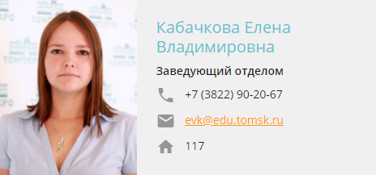
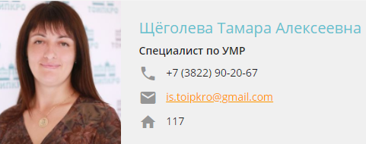
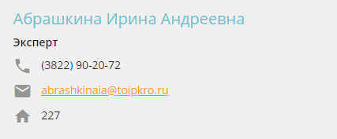
Внедрение АИС «Мониторинг образования»
Ответственные за проведение мониторингов в АИС:
Организация: руководители структурных подразделений ТОИПКРО (в соответствии с государственным заданием);
Техническое сопровождение: ОСИСвСО
Информационно-аналитическое сопровождение: ОИАР

Slide 6
Спасибо за внимание!
Замятина Оксана Михайловна, ректор ТОИПКРО, к.т.н., доцент

